Slide 1

LEZIONI INTERMEDIE
DifferentI MODALITÀ DI MOVIMENTO:
SINCRONIZZAZIONE, REGOLAZIONE DELLA POTENZA, ACCELERAZIONE E DECELERAZIONE (Ramp UP & down)

Slide 2
Obiettivi
1) imparare a conoscere differenti blocchi per il movimento, quali e quando utilizzarli
2) imparare a muoversi con la regolazione della potenza, la sincronizzazione dei motori, e accelerazioni e decelerazioni (ramp up/down)

Slide 3
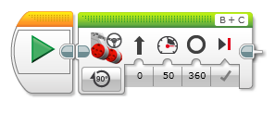
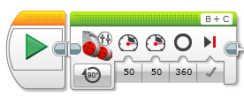


Differenti modi per muoversi
1
In che cosa sono differenti fra di loro queste modalità di movimento?
Regolazione della potenza
Motori sincronizzati
Movimento accelerato/decelerato
2
3
4

Slide 4
Regolazione della potenza
La modalità regolazione della potenza prova a muovere il robot ad una certa velocità fissata come target. Essa usa il controllo interno PID per raggiungere lo scopo.
Quando il robot ha problemi a muoversi perché trova ostacoli, si muove in salita, la sua batteria sta per scaricarsi, oppure è bloccato, la modalità con potenza regolata da più potenza al motore per raggiungere la velocità programmata.
Questo serve ad avere la certezza che il robot si muova sempre alla velocità programmata.
Quando dovremmo usare la modalità regolazione di potenza?
Quando vogliamo che il robot spinga contro qualcosa e poi si fermi.
Quando state implementando un vostro personale controllo PID e non volete che il controllo PID interno influisca con esso

Slide 5
Dati: Motori Regolati
Velocità (Gradi/10sec)
Velocità (Gradi/10sec)
Potenza
Potenza
L'ingresso al blocco motore non regolato specifica la potenza fornita al motore. I due motori funzionano in modo diverso alla stessa potenza perché non esistono due motori uguali (notare lo spazio tra le linee). Quando la batteria si scarica, tutte le velocità diminuiscono (la pendenza diminuirà per entrambe le linee)
L'input specifica la velocità. La regolazione della potenza regola la potenza per raggiungere la velocità richiesta (notare che le linee si sovrappongono per lo più). Questo funziona fino al limite (velocità massima) di ogni singolo motore (notate che le linee si separano solo alla massima potenza). Questo è vero indipendentemente dal livello della batteria. La velocità massima diminuirà a livelli di batteria più bassi, ma la pendenza rimarrà la stessa.

Slide 6
Motori sincronizzati
I motori sincronizzati fanno in modo che entrambi i motori facciano la stessa quantità di giri (o girino ad alcuni rapporti fissi)
Ma se una ruota si blocca, impedisce all'altra ruota di ruotare
Se ci sono i motori che girano della stessa quantità di giri, questo aiuta ad assicurare che il robot si muova dritto quando una ruota è rallentata dall'attrito o da qualsiasi altra cosa
Quando si hanno i motori sincronizzati con un certo rapporto, il robot effettua svolte prevedibili e regolari
Video nella prossima slide

Slide 7
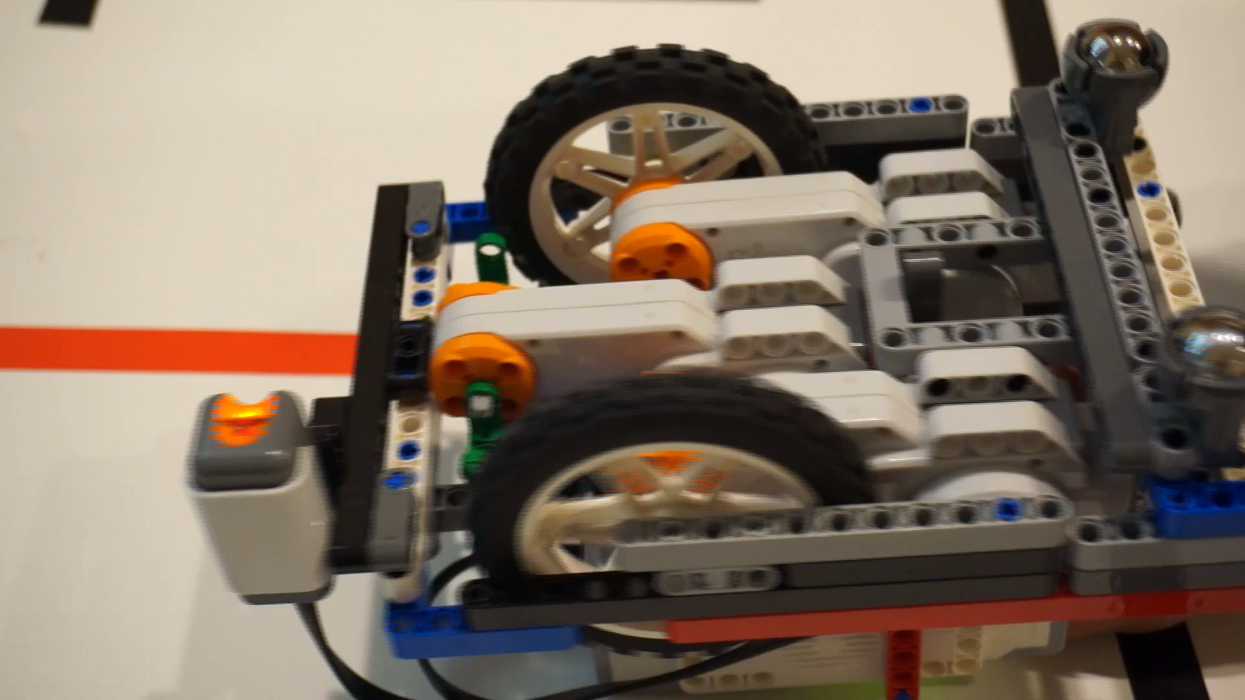
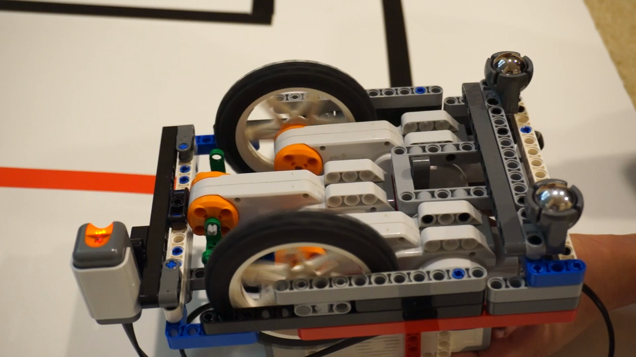
Sincronizzati vs Non sincronizzati
Clicca per vedere i video
Motori sincronizzati
Il blocco di un motore causa lo stop dell’altro
Motori non sincronizzati
Il secondo motore continua a girare anche quando il primo è bloccato

Slide 8
Dati: Motori Sincronizzati
Speed (Degrees/10 sec)
Speed (Degrees/10 sec)
Power
Power
Entrambi i motori percorrono la stessa distanza. Le due linee si sovrappongono.
Un motore non è in grado di stare al passo con l'altro. Il problema non è risolto perché essi non sono sincronizzati.

Slide 9
Accelerazione/Decelerazione (Ramp up/Ramp down
L’accelerazione fa si che robot aumenti la propria velocità gradualmente fin dall’inizio del movimento
La decelerazione fa in modo che il robot si fermi rallentando gradualmente alla fine
Senza l’accelerazione o decelerazione (ramp up/ramp down) potrete osservare che il robot scatta leggermente all’inizio e alla fine del percorso
Il robot aggiusterà comunque i propri motori dopo la frenata per raggiungere quel numero di rotazioni stabilite per il sensore ma lo farà in modo meno accurato

Slide 10
Dati: Accelerazione/Decelerazione
Muovi per 2 rotazioni (linea verde) comprende una accelerazione e una decelerazione per fermarsi dolcemente dopo 2 rotazioni.
Muovi + aspetta (linea arancione) ha un arresto improvviso che fa sì che il robot superi le 2 rotazioni per poi tornare indietro: notate il salto (bump)
bump
Degrees
Time
Muovi + aspetta
Muovi per2 rotazioni

Slide 11

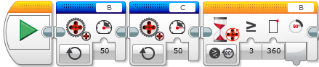
Differenti modi per muoversi
 |  |  | Regolazione della potenza | Motori sincronizzati | accelerazione/ decelerazione
 |  |  | ✔ | ✔ | ✔
 |  |  | ✔ | ✔ | ✔
 |  |  | ✔ | ✗ | ✗
 |  |  | ✗ | ✗ | ✗
1
2
3
4

Slide 12
Muoversi per gradi o per secondi
Muoversi per gradi/rotazioni
Il blocco non viene completato finché la quantità di rotazioni o gradi programmata non è stata raggiunta
Allora cosa accade se il robot si blocca in un punto qualsiasi del campo?
Il programma si blocca e non passerà mai al blocco successivo
Dovrete raccogliere il robot e prendere una penalità per averlo toccato
Muoversi per secondi
Meno preciso per il movimento del robot
La distanza percorsa dipende dalla velocità, dal livello della batteria, dal peso del robot
Dovreste tenerlo in considerazione quando deciderete se usare il movimento per secondi.
Comunque sia, muoversi per secondi può aiutare ad impedire degli stalli
Per esempio, può essere utile se un braccio si blocca
Video nella slide successiva

Slide 13
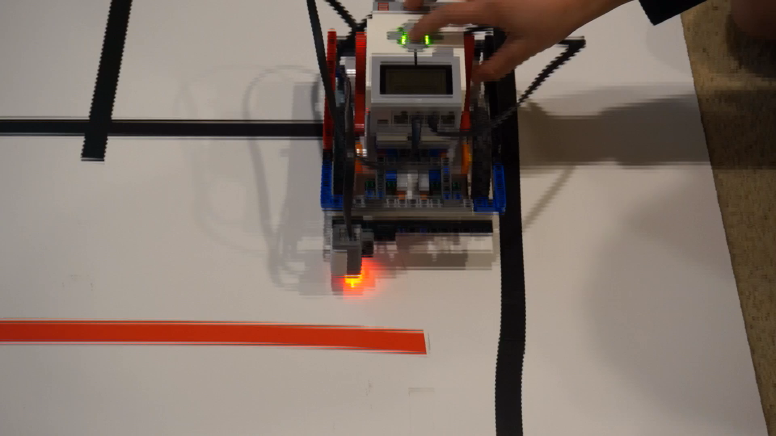
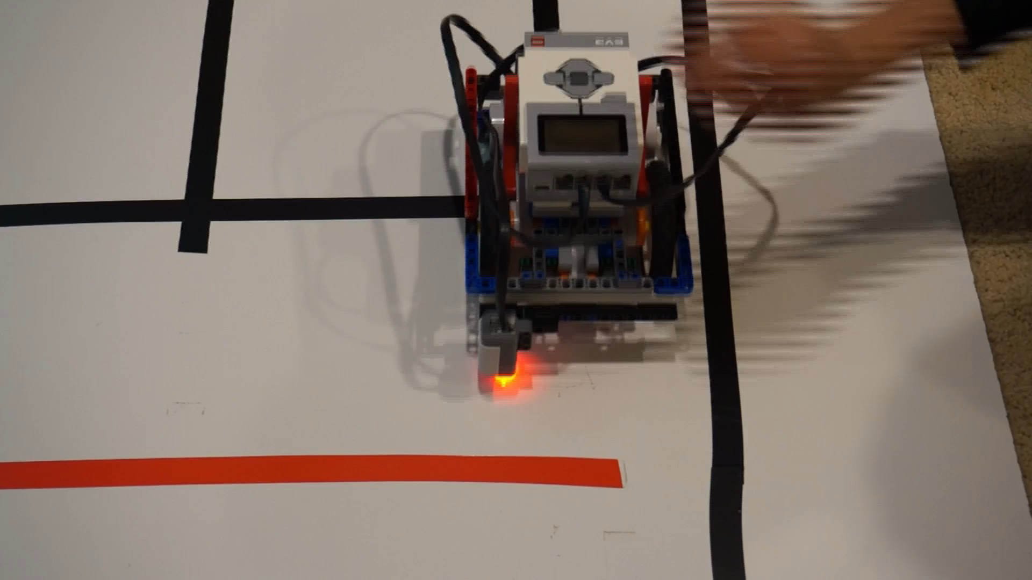
Muoversi per gradi o per secondi
Clicca per vedere i video
Robot in stallo
Il robot si blocca. Finisce solo quando il tasto viene rilasciato.
Robot non in stallo
Il robot si blocca ma finisce (potete sentire un suono nel video)

Slide 14
Guida alla discussione
 |  |  | Regolazione della potenza | Motori sincronizzati | Accelerazione / Decelerazione
Riempite il diagramma in basso:
1
2
3
4

Slide 15
CREDITI
Questo tutorial è stato creato da Sanjay Seshan and Arvind Seshan
Altre lezioni sono disponibili nel sito www.ev3lessons.com
Traduzione: Giuseppe Comis
Questo lavoro è soggetto a Creative Commons Attribution-NonCommercial-ShareAlike 4.0 International License.

